Slide 1
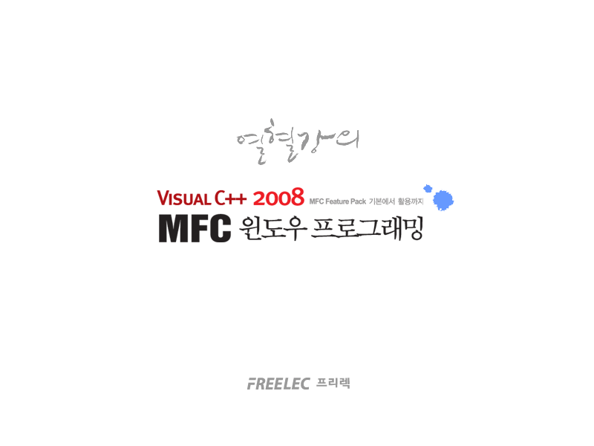

Slide 2
Part 2
  Control windows & MFC framework

Slide 3
Chapter 10
  Menu, Shortcut key, Tool bar, Status bar

Slide 4
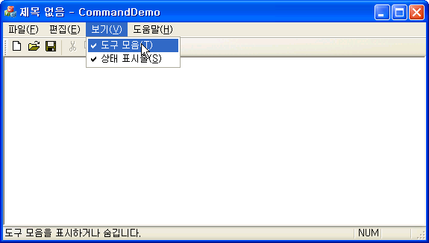
CommandDemo
CMenu
(CMainFrame)
CMainFrame
CToolBar
m_wndToolBar
CCommandDemoView
CStatusBar
m_wndStatusBar

Slide 5
HelloWorld
139
140 switch(message)
141 {
142 case WM_COMMAND:
143 wmId = LOWORD(wParam);
144 wmEvent = HIWORD(wParam);
145 // Parse the menu selections:
146 switch (wmId)
147 {
148 case IDM_ABOUT:
149 DialogBox(hInst, MAKEINTRESOURCE(IDD_ABOUTBOX), hWnd, About);
150 break;
151 case IDM_EXIT:
152 DestroyWindow(hWnd);
153 break;
154 default:
155 return DefWindowProc(hWnd, message, wParam, lParam);
156 }
157 break;
158 case WM_PAINT

Slide 6
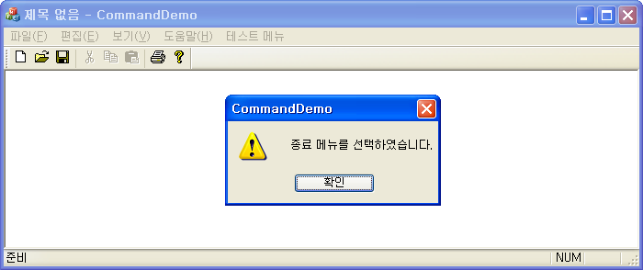
CommandDemo
94
95 // CMainFrame 메시지 처리기
96
97 void CMainFrame::OnMenuStart( )
98 {
99 AfxMessageBox(_T("시작 메뉴를 선택하였습니다."));
100 }
101
102 void CMainFrame::OnMenuStop( )
103 {
104 AfxMessageBox(_T("종료 메뉴를 선택하였습니다."));
105 }
106

Slide 7
CommandDemo
35
36 // 생성된 메시지 맵 함수
37 protected:
38 afx_msg int OnCreate(LPCREATESTRUCT lpCreateStruct);
39 DECLARE_MESSAGE_MAP( )
40
41 public:
42 afx_msg void OnMenuStart( );
43 afx_msg void OnMenuStop( );
44 };
45
13
14 // CMainFrame
15
16 IMPLEMENT_DYNCREATE(CMainFrame, CFrameWnd)
17
18 BEGIN_MESSAGE_MAP(CMainFrame, CFrameWnd)
19 ON_WM_CREATE( )
20 ON_COMMAND(ID_Menu_Start, &CMainFrame::OnMenuStart)
21 ON_COMMAND(ID_Menu_Stop, &CMainFrame::OnMenuStop)
22 END_MESSAGE_MAP( )
23

Slide 8
CommandDemo
2 // Microsoft Visual C++ generated include file.
3 // Used by CommandDemo.rc
4 //
5 #define IDD_ABOUTBOX 100
6 #define IDP_OLE_INIT_FAILED 100
7 #define IDR_MAINFRAME 128
8 #define IDR_CommandDemoTYPE 130
9 #define IDC_SPLIT1 1001
10 #define ID_32772 32772
11 #define ID_Menu_Start 32773
12 #define ID_32774 32774
13 #define ID_Menu_Stop 32775
14

Slide 9
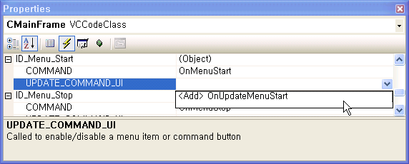
CommandDemo
112
113 void CMainFrame::OnUpdateMenuStart(CCmdUI *pCmdUI)
114 {
115 // 이미 실행 중(TRUE)이면 ! 연산으로 FALSE가 되므로 시작 메뉴가 비활성화됨
116 pCmdUI->Enable(!m_bRunning);
117 }
118
119 void CMainFrame::OnUpdateMenuStop(CCmdUI *pCmdUI)
120 {
121 // 이미 실행 중이므로 종료 메뉴를 선택할 수 있도록 활성화됨
122 pCmdUI->Enable(m_bRunning);
123 }
124

Slide 10
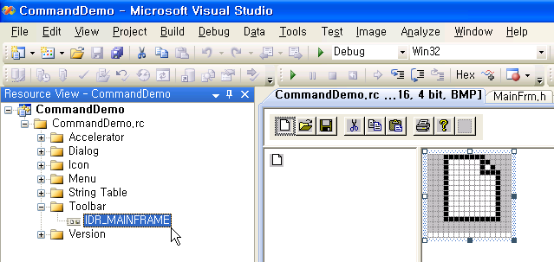
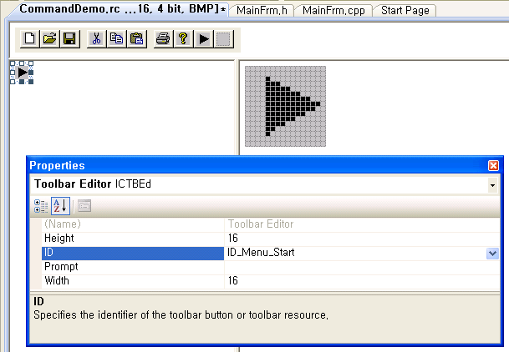
CommandDemo

Slide 11
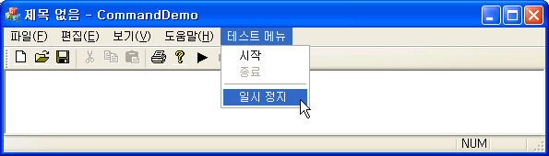

CommandDemo
128
129 void CMainFrame::OnMenuPause( )
130 {
131 if(m_bPause) AfxMessageBox(_T("다시 시작합니다."));
132 else AfxMessageBox(_T("일시 정지합니다."));
133
134 m_bPause = !m_bPause;
135 }
136
137 void CMainFrame::OnUpdateMenuPause(CCmdUI* pCmdUI)
138 {
139 if(m_bPause) pCmdUI->SetText(_T("다시 시작"));
140 else pCmdUI->SetText(_T("일시 정지"));
141 }
142

Slide 12
CommandDemo
137 void CMainFrame::OnUpdateMenuPause(CCmdUI* pCmdUI)
138 {
139 // if(m_bPause) pCmdUI->SetText(_T("다시시작"));
140 // else pCmdUI->SetText(_T("일시정지"));
141 if(m_bPause) pCmdUI->SetCheck(TRUE);
142 else pCmdUI->SetCheck(FALSE);
143 }

Slide 13
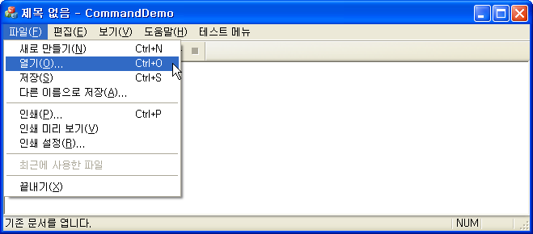
CommandDemo
1
Alt > F > O
2
Ctrl + O

Slide 14
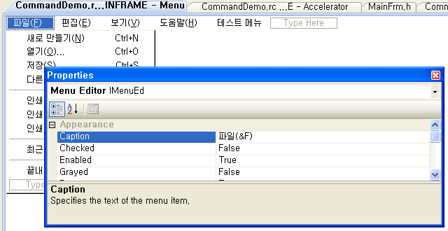
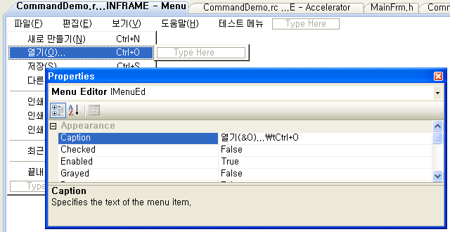
CommandDemo

Slide 15
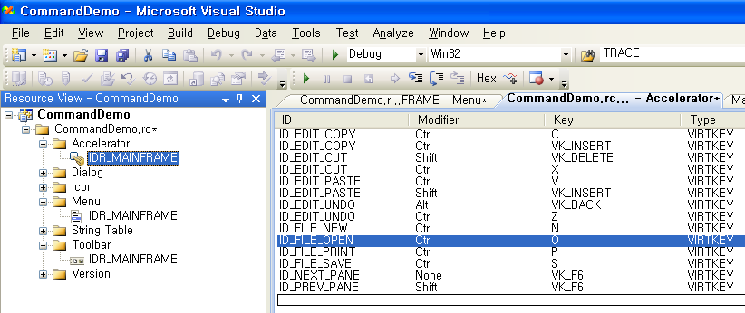
CommandDemo

Slide 16

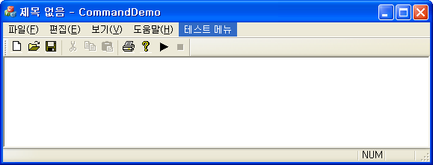

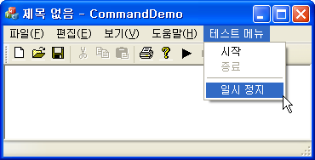
CommandDemo
A (0, 0)

Slide 17
CommandDemo
BOOL TrackPopupMenu(
UINT nFlags,
int x, int y,
CWnd* pWnd,
LPCRECT lpRect = NULL );
102 void CCommandDemoView::OnRButtonDown(UINT nFlags, CPoint point)
103 {
104 //CMainFrame 윈도우의 메뉴에 대한 포인터를 가져온다.
105 CMenu* pMainMenu = AfxGetMainWnd( )->GetMenu( );
106 //메인 메뉴 중에서 4번 인덱스의 하위(Sub) 메뉴에 대한 포인터를 가져온다.
107 CMenu* pSubMenu = pMainMenu->GetSubMenu(4);
108
109 //스크린 기준으로 좌표 변환
110 CPoint ptMenu = point;
111 ClientToScreen(&ptMenu);
112 //WM_COMMAND 메시지가 메인 프레임 윈도우에 전달되도록
113 //바로 가기(Popup) 메뉴 윈도우를 출력한다.
114 pSubMenu->TrackPopupMenu(TPM_RIGHTBUTTON | TPM_RETURNCMD,
115 ptMenu.x, ptMenu.y,
116 AfxGetMainWnd( ));
117
118 CView::OnRButtonDown(nFlags, point);
119 }

Slide 18
CommandDemo
WM_COMMAND 메시지를 수신한 MFC 클래스 | 라우팅 순서와 내용
CMDIFrameWnd (MDI 스타일의 최상위 부모 프레임 윈도우) | ① CMDIChildWnd(활성화된 자식 프레임 윈도우) 클래스에서 처리 ② CMDIFrameWnd 클래스에서 처리 ③ CWinApp 클래스에서 처리
CFrameWnd (SDI 스타일의 최상위 부모 프레임 윈도우 혹은 MDI의 자식 프레임 윈도우) | ① 활성화된 클라이언트 뷰 윈도우에서 처리 ② CFrameWnd 혹은 CMDIChildWnd 클래스에서 처리 ③ CWinApp 클래스에서 처리
CView 뷰 | ① CView 클래스에서 처리 ② CView 클래스와 연결된 CDocument 클래스에서 처리
CDocument 클래스 | ① CDocument 클래스에서 처리 ② CDocument 클래스 객체와 연결된 문서 템플릿에서 처리
CDialog 클래스 | ① CDialog 클래스 객체에서 처리 ② CDialog 클래스 객체를 소유한 윈도우에서 처리 ③ CWinApp 클래스에서 처리

Slide 19
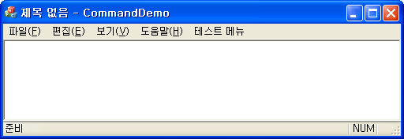

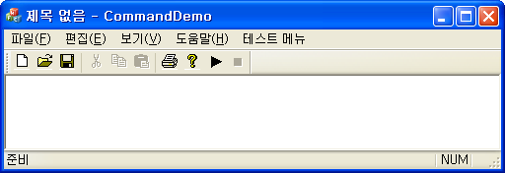
CommandDemo
CMainFrame
CToolBar (m_wndToolBar)
1
CMainFrame::OnCreate()
2
m_wndTooBar.CreateEx()
3
m_wndTooBar.EnableDocking()
4
EnableDocking()
5
DockControlBar()

Slide 20
CommandDemo
BOOL CreateEx(
CWnd* pParentWnd,
DWORD dwCtrlStyle = TBSTYLE_FLAT,
DWORD dwStyle = WS_CHILD | WS_VISIBLE | CBRS_ALIGN_TOP,
CRect rcBorders = CRect(0, 0, 0, 0),
UINT nID = AFX_IDW_TOOLBAR);
53
54 if (!m_wndToolBar.CreateEx(this, TBSTYLE_FLAT, WS_CHILD | WS_VISIBLE | CBRS_TOP | CBRS_GRIPPER | CBRS_TOOLTIPS | CBRS_FLYBY | CBRS_SIZE_DYNAMIC) ||
55 !m_wndToolBar.LoadToolBar(IDR_MAINFRAME))
56 {
57 TRACE0("도구 모음을 만들지 못했습니다.\n");
58 return -1; // fail to create
59 }
60

Slide 21
CommandDemo
BOOL Create(
CWnd* pParentWnd,
DWORD dwStyle = WS_CHILD | WS_VISIBLE | CBRS_BOTTOM,
UINT nID = AFX_IDW_STATUS_BAR );
60
61 if (!m_wndStatusBar.Create(this))
62 {
63 TRACE0("상태 표시줄을 만들지 못했습니다.\n");
64 return -1; // 만들지 못했습니다.
65 }
66 m_wndStatusBar.SetIndicators(indicators, sizeof(indicators)/sizeof(UINT));
67

Slide 22
Chapter 11
  Control windows basic

Slide 23
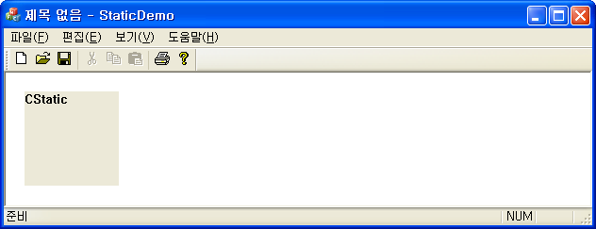
StaticDemo
101 // CStaticDemoView 메시지 처리기
102
103 int CStaticDemoView::OnCreate(LPCREATESTRUCT lpCreateStruct)
104 {
105 if (CView::OnCreate(lpCreateStruct) == -1)
106 return -1;
107
108 m_wndStatic.Create(_T("CStatic"),
109 WS_CHILD | WS_VISIBLE,
110 CRect(20, 20, 120, 120), this, 1234);
111
112 return 0;
113 }
114

Slide 24
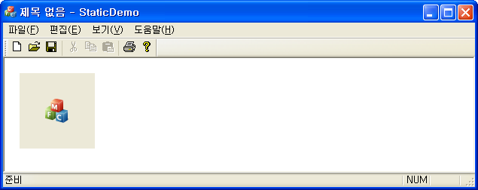
StaticDemo
101 // CStaticDemoView 메시지 처리기
102
103 int CStaticDemoView::OnCreate(LPCREATESTRUCT lpCreateStruct)
104 {
105 if (CView::OnCreate(lpCreateStruct) == -1)
106 return -1;
107
108 m_wndStatic.Create(_T("CStatic"),
109 WS_CHILD | WS_VISIBLE | SS_ICON | SS_CENTERIMAGE,
110 CRect(20, 20, 120, 120), this, 1234);
111
112 CWinApp* pApp = AfxGetApp( );
113 m_wndStatic.SetIcon(pApp->LoadIcon(IDR_MAINFRAME));
114
115 return 0;
116 }
117

Slide 25
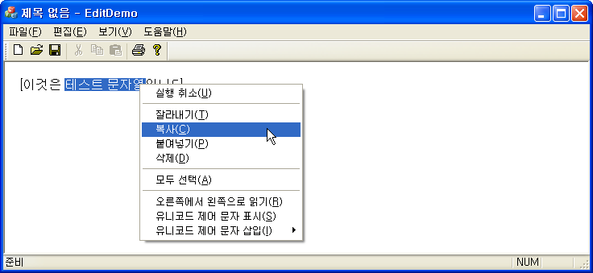
StaticDemo
102
103 int CEditDemoView::OnCreate(LPCREATESTRUCT lpCreateStruct)
104 {
105 if (CView::OnCreate(lpCreateStruct) == -1)
106 return -1;
107
108 m_wndEdit.Create(WS_CHILD | WS_VISIBLE | WS_TABSTOP | WS_BORDER |
109 ES_AUTOHSCROLL,
110 CRect(20, 20, 220, 36), this, 1234);
111
112 return 0;
113 }
114

Slide 26
LogonDemo
49
50 CLogonDemoDlg::CLogonDemoDlg(CWnd* pParent /*=NULL*/)
51 : CDialog(CLogonDemoDlg::IDD, pParent)
52 , m_strID(_T(""))
53 {
54 m_hIcon = AfxGetApp( )->LoadIcon(IDR_MAINFRAME);
55 }
56
57 void CLogonDemoDlg::DoDataExchange(CDataExchange* pDX)
58 {
59 CDialog::DoDataExchange(pDX);
60 DDX_Text(pDX, IDC_Edit_ID, m_strID);
61 }
62

Slide 27
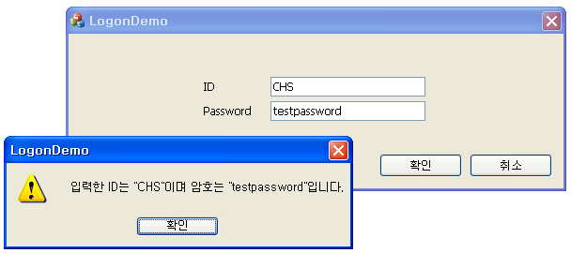
LogonDemo
159
160 void CLogonDemoDlg::OnBnClickedOk( )
161 {
162 UpdateData( );
163 CString strTmp = _T("");
164 strTmp.Format(_T("입력한 ID는\"%s\"이며 암호는\"%s\"입니다."),
165 m_strID, m_strPassword);
166 AfxMessageBox(strTmp);
167
168 OnOK( );
169 }
170

Slide 28
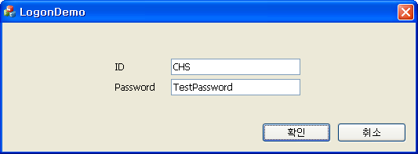
LogonDemo
IDC_Edit_Password
UpdateData(FALSE)
UpdateData(TRUE)
CString m_strID
CString m_strPassword
DoDataExchange()
  DDX_Text();
  DDV_MinMaxInt();

Slide 29
LogonDemo
1 void CLogonDemoDlg::DoDataExchange(CDataExchange* pDX)
2 {
3 CDialog::DoDataExchange(pDX);
4 DDX_Text(pDX, IDC_Edit_ID, m_strID);
5 DDX_Text(pDX, IDC_Edit_Password, m_strPassword);
}
57
58 void CLogonDemoDlg::DoDataExchange(CDataExchange* pDX)
59 {
60 CDialog::DoDataExchange(pDX);
61 DDX_Text(pDX, IDC_Edit_ID, m_strID);
62 DDX_Text(pDX, IDC_Edit_Password, m_strPassword);
63 DDV_MaxChars(pDX, m_strID, 12);
64 }
65

Slide 30
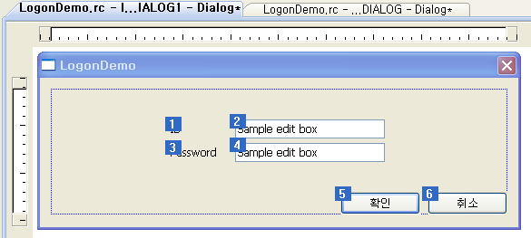
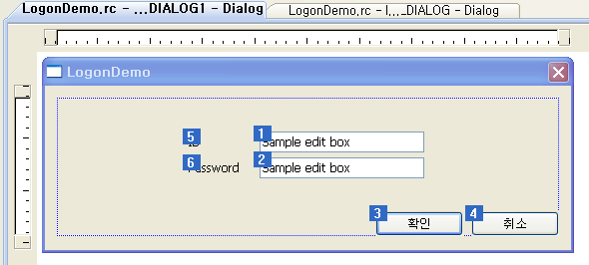
LogonDemo – Tab order

Slide 31
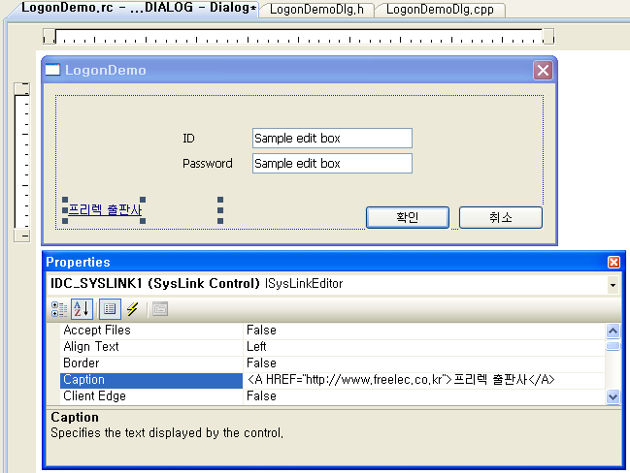
LogonDemo – Syslink

Slide 32
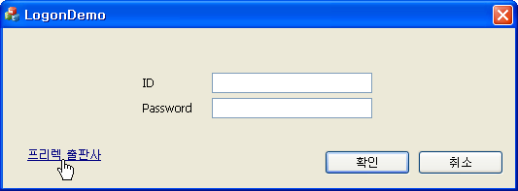
LogonDemo - Syslink
170
171 void CLogonDemoDlg::OnNMClickSyslink1(NMHDR *pNMHDR, LRESULT *pResult)
172 {
173 CString strUrl = _T("");
174 CLinkCtrl* pLinkCtrl = (CLinkCtrl*)GetDlgItem(IDC_SYSLINK1);
175 pLinkCtrl->GetItemUrl(0, strUrl);
176
177 ::ShellExecute(NULL, TEXT("open"), strUrl, NULL, NULL, SW_SHOW);
178 *pResult = 0;
179 }
180

Slide 33
Chapter 12
  Button control

Slide 34
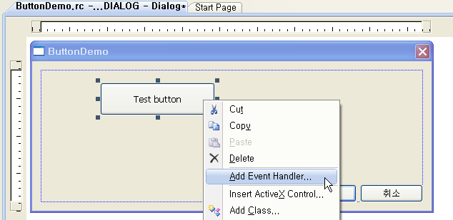
ButtonDemo

Slide 35
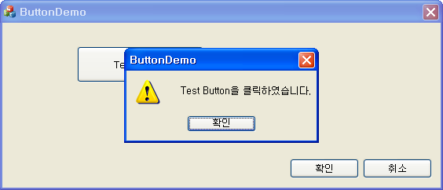
ButtonDemo
155
156 void CButtonDemoDlg::OnBnClickedButtonTest( )
157 {
158 AfxMessageBox(_T("Test Button을 클릭하였습니다."));
159 }
160

Slide 36
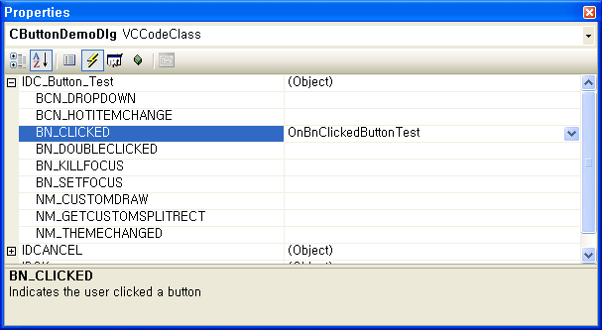
ButtonDemo
60
61 BEGIN_MESSAGE_MAP(CButtonDemoDlg, CDialog)
62 ON_WM_SYSCOMMAND( )
63 ON_WM_PAINT( )
64 ON_WM_QUERYDRAGICON( )
65 //}}AFX_MSG_MAP
66 ON_BN_CLICKED(IDC_Button_Test, &CButtonDemoDlg::OnBnClickedButtonTest)
67 END_MESSAGE_MAP( )
68

Slide 37
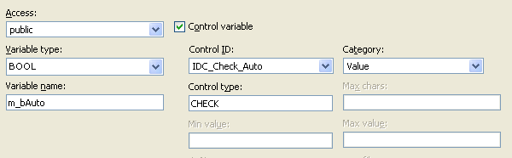
ButtonDemo - Checkbox

Slide 38
ButtonDemo - Checkbox
49
50 CButtonDemoDlg::CButtonDemoDlg(CWnd* pParent /*=NULL*/)
51 : CDialog(CButtonDemoDlg::IDD, pParent)
52 , m_bAuto(FALSE)
53 , m_bUpdate(FALSE)
54 , m_bSystem(FALSE)
55 {
56 m_hIcon = AfxGetApp( )->LoadIcon(IDR_MAINFRAME);
57 }
58
59 void CButtonDemoDlg::DoDataExchange(CDataExchange* pDX)
60 {
61 CDialog::DoDataExchange(pDX);
62 DDX_Check(pDX, IDC_Check_Auto, m_bAuto);
63 DDX_Check(pDX, IDC_Check_Update, m_bUpdate);
64 DDX_Check(pDX, IDC_Check_System, m_bSystem);
65 }
66

Slide 39
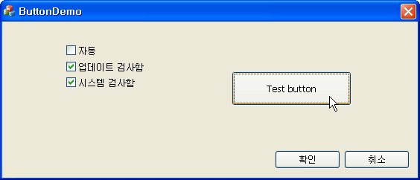
ButtonDemo - Checkbox
161
162 void CButtonDemoDlg::OnBnClickedButtonTest( )
163 {
164 m_bAuto = FALSE;
165 m_bUpdate = TRUE;
166 m_bSystem = TRUE;
167
168 UpdateData(FALSE);
169 }
170

Slide 40
ButtonDemo - Checkbox
172
173 void CButtonDemoDlg::OnBnClickedCheckAuto( )
174 {
175 UpdateData( );
176 if(m_bAuto)
177 {
178 GetDlgItem(IDC_Check_Update)->EnableWindow(FALSE);
179 GetDlgItem(IDC_Check_System)->EnableWindow(FALSE);
180 }
181 else
182 {
183 GetDlgItem(IDC_Check_Update)->EnableWindow(TRUE);
184 GetDlgItem(IDC_Check_System)->EnableWindow(TRUE);
185 }
186 }
187

Slide 41
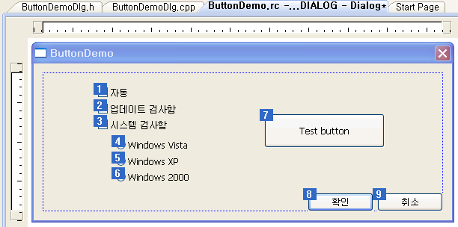
ButtonDemo – Radio button

Slide 42
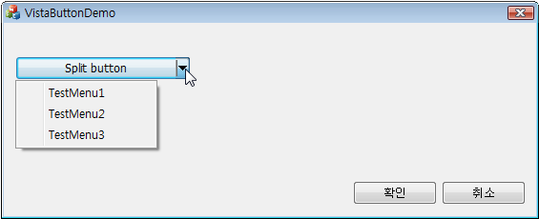
VistaButtonDemo – Split button
99 SetIcon(m_hIcon, TRUE); // 큰 아이콘을 설정합니다.
100 SetIcon(m_hIcon, FALSE); // 작은 아이콘을 설정합니다.
101
102 m_SplitButton.SetDropDownMenu(IDR_MENU1, 0);
103
104 return TRUE; // 포커스를 컨트롤에 설정하지 않으면 TRUE를 반환합니다.
105 }
106
156
157 void CVistaButtonDemoDlg::OnBnClickedSplitButton( )
158 {
159 AfxMessageBox(_T("SplitButton Clicked!"));
160 }
161

Slide 43
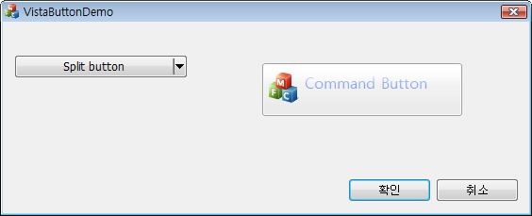
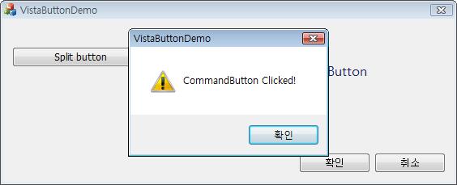
VistaButtonDemo – Command button

Slide 44
Chapter 13
  List box & Combo box

Slide 45
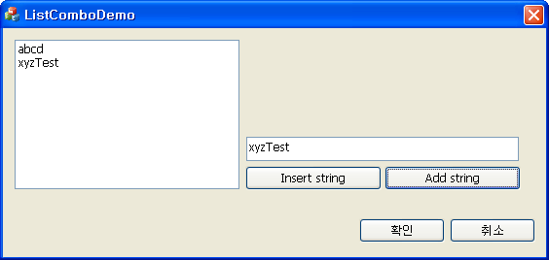
ListComboDemo
159
160 void CListComboDemoDlg::OnBnClickedButtonInsertstring( )
161 {
162 UpdateData( );
163 m_List.InsertString(0, m_strInput);
164 }
165
166 void CListComboDemoDlg::OnBnClickedButtonAddstring( )
167 {
168 UpdateData( );
169 m_List.AddString(m_strInput);
170 }

Slide 46
ListComboDemo
173
174 void CListComboDemoDlg::OnBnClickedButtonFind( )
175 {
176 UpdateData( );
177 CString strTmp = _T(""), strFind = _T("");
178 int nIndex = m_List.FindString(-1, m_strInput);
179 if(nIndex != LB_ERR)
180 {
181 m_List.GetText(nIndex, strFind);
182 strTmp.Format(_T("%d:%s"), nIndex, strFind);
183 AfxMessageBox(strTmp);
184 }
185 else
186 {
187 AfxMessageBox(_T("일치하는 항목을 찾을 수 없습니다."));
188 }
189 }
190

Slide 47
ListComboDemo
190
191 void CListComboDemoDlg::OnBnClickedButtonFindexact( )
192 {
193 UpdateData( );
194 CString strTmp = _T(""), strFind = _T("");
195 int nIndex = m_List.FindStringExact(-1, m_strInput);
196 if(nIndex != LB_ERR)
197 {
198 m_List.GetText(nIndex, strFind);
199 strTmp.Format(_T("%d:%s"), nIndex, strFind);
200 AfxMessageBox(strTmp);
201 }
202 else
203 {
204 AfxMessageBox(_T("일치하는 항목을 찾을 수 없습니다."));
205 }
206 }
207

Slide 48
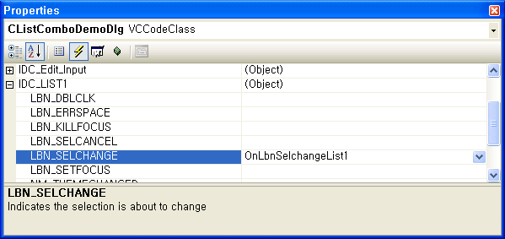
ListComboDemo
210
211 void CListComboDemoDlg::OnLbnSelchangeList1( )
212 {
213 int nIndex = m_List.GetCurSel( );
214 if(nIndex != LB_ERR)
215 {
216 m_List.GetText(nIndex, m_strSelected);
217 UpdateData(FALSE);
218 }
219 }
220

Slide 49
ListComboDemo
58
59 void CListComboDemoDlg::DoDataExchange(CDataExchange* pDX)
60 {
61 CDialog::DoDataExchange(pDX);
62 DDX_Control(pDX, IDC_LIST1, m_List);
63 DDX_Text(pDX, IDC_Edit_Input, m_strInput);
64 DDX_Text(pDX, IDC_Static_Selected, m_strSelected);
65 DDX_Control(pDX, IDC_Combo_Address, m_Combo_Address);
66 DDX_CBString(pDX, IDC_Combo_Address, m_strAddress);
}
224
225 void CListComboDemoDlg::OnBnClickedButtonAddaddress( )
226 {
227 UpdateData(TRUE);
228 //콤보 박스와 리스트 박스에 모두 추가
229 m_Combo_Address.AddString(m_strAddress);
230 m_List.AddString(m_strAddress);
231
232 //입력 문자열 초기화
233 m_Combo_Address.SetEditSel(0, -1);
234 m_Combo_Address.Clear( );
235 }

Slide 50
ComboExDemo
100
101 // 1. 이미지 리스트 생성
102 CBitmap Bmp;
103 Bmp.LoadBitmap(IDB_Imagelist);
104
105 m_ImgList.Create(16, 16, ILC_COLOR24, 7, 7);
106 m_ImgList.Add(&Bmp, RGB(255, 0, 0));
107 m_ComboEx.SetImageList(&m_ImgList);
108

Slide 51
ComboExDemo
BOOL Create( int cx, int cy, UINT nFlags, int nInitial, int nGrow );
BOOL Create( UINT nBitmapID, int cx, int nGrow, COLORREF crMask );
BOOL Create( LPCTSTR lpszBitmapID, int cx, int nGrow, COLORREF crMask );
BOOL Create( CImageList& imagelist1, int nImage1, CImageList& imagelist2, int nImage2, int dx, int dy );
BOOL Create( CImageList* pImageList );

Slide 52

ComboExDemo
CImageList
112(16 * 7) pixels
24 bits color bitmap
16 pixels
16 pixels
16 pixels
16 pixels
0
1
2
3
4
5
6

Slide 53
ComboExDemo
101 // 1. 이미지 리스트 생성
102 CBitmap Bmp;
103 Bmp.LoadBitmap(IDB_Imagelist);
104
105 m_ImgList.Create(16, 16, ILC_COLOR24, 7, 7);
106 m_ImgList.Add(&Bmp, RGB(255, 0, 0));
107 m_ComboEx.SetImageList(&m_ImgList);
108
109 // 2. 항목(Item) 추가
110 CString strTmp = _T("");
111 COMBOBOXEXITEM cbi;
112 ::ZeroMemory(&cbi, sizeof(cbi));
113
114 cbi.mask = CBEIF_IMAGE | CBEIF_SELECTEDIMAGE | CBEIF_TEXT;
115 for(int i = 0; i < 7; ++i)
116 {
117 strTmp.Format(_T("%dth Item"), i);
118
119 cbi.iItem = i;
120 cbi.iImage = i;
121 cbi.iSelectedImage = i;
122
123 cbi.pszText = (LPWSTR)(LPCTSTR)strTmp;
124
125 m_ComboEx.InsertItem(&cbi);
126 }
127
128 m_ComboEx.SetCurSel(0);

Slide 54
Chapter 14
  Progress, Slider, Spin control

Slide 55
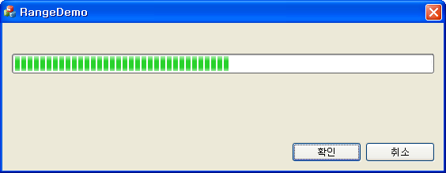
RangeDemo
95
96 // 이 대화 상자의 아이콘을 설정합니다. 응용 프로그램의 메인(Main) 창이 대화
97 // 상자가 아닐 경우에는 프레임워크가 이 작업을 자동으로 수행합니다.
98 SetIcon(m_hIcon, TRUE); // 큰 아이콘을 설정합니다.
99 SetIcon(m_hIcon, FALSE); // 작은 아이콘을 설정합니다.
100
101 m_Progress.SetRange(0, 100);
102 m_Progress.SetPos(50);
103
104 return TRUE; // 포커스를 컨트롤에 설정하지 않으면 TRUE를 반환합니다.
105 }
106

Slide 56
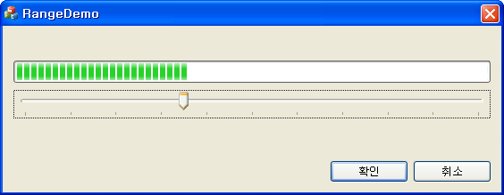
RangeDemo
101
102 m_Progress.SetRange(0, 100);
103 m_Progress.SetPos(50);
104
105 m_Slider.SetRange(0, 20); // 20단계로 표시
106 m_Slider.SetPos(10); // 절반(50%)에 해당하는 위치
107 m_Slider.SetTicFreq(2); // 두 단계 단위로 표시
108
109 return TRUE; // 포커스를 컨트롤에 설정하지 않으면 TRUE를 반환합니다.
110 }
111
168
169 void CRangeDemoDlg::OnNMReleasedcaptureSlider(NMHDR *pNMHDR, LRESULT *pResult)
170 {
171 int nPos = m_Slider.GetPos( );
172 m_Progress.SetPos(nPos * 5);
173 *pResult = 0;
174 }
175

Slide 57
RangeDemo - CMySliderCtrl
35
36 void CMySliderCtrl::OnMouseMove(UINT nFlags, CPoint point)
37 {
38 CSliderCtrl::OnMouseMove(nFlags, point);
39
40 if(m_bSelected && m_pProgress != NULL)
41 {
42 int nPos = GetPos( ) * 5;
43 m_pProgress->SetPos(nPos);
44 }
45 }
46
47 void CMySliderCtrl::SetProgress(CProgressCtrl* pProgress)
48 {
49 m_pProgress = pProgress;
50 }
51

Slide 58
RangeDemo - CMySliderCtrl
51
52 void CMySliderCtrl::OnLButtonDown(UINT nFlags, CPoint point)
53 {
54 CRect Rect;
55 GetThumbRect(&Rect);
56
57 if(Rect.PtInRect(point)) m_bSelected = TRUE;
58 else m_bSelected = FALSE;
59
60 CSliderCtrl::OnLButtonDown(nFlags, point);
61 }
62
63 void CMySliderCtrl::OnLButtonUp(UINT nFlags, CPoint point)
64 {
65 m_bSelected = FALSE;
66 CSliderCtrl::OnLButtonUp(nFlags, point);
67 }
68

Slide 59
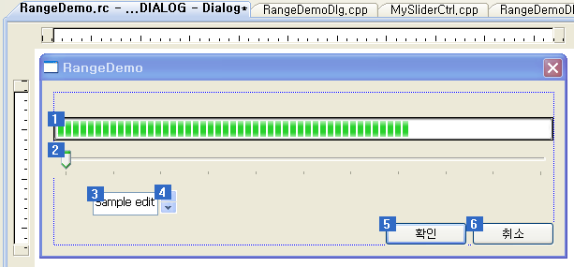
RangeDemo – Spin control

Slide 60
RangeDemo – Spin control
107
108 m_Slider.SetRange(0, 20); // 20단계로표시
109 m_Slider.SetPos(10); // 절반(50%)에 해당하는 위치
110 m_Slider.SetTicFreq(2); // 두 단계 단위로 표시
111 m_Slider.SetProgress(&m_Progress);
112
113 m_Spin.SetRange(0, 100);
114 m_Spin.SetPos(50);
115
116 return TRUE; // 포커스를 컨트롤에 설정하지 않으면 TRUE를 반환합니다.
117 }

Slide 61
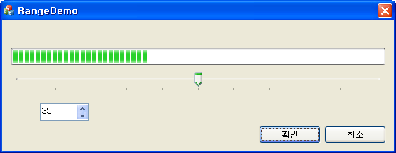
RangeDemo – Spin control
175
176 void CRangeDemoDlg::OnEnUpdateEditValue( )
177 {
178 if(m_Spin.GetSafeHwnd( ))
179 {
180 int nPos = m_Spin.GetPos( );
181 m_Progress.SetPos(nPos);
182 }
183 }
184

Slide 62
Chapter 15
  List & Tree control windows

Slide 63
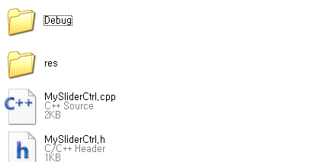
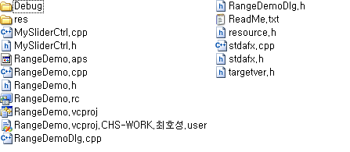
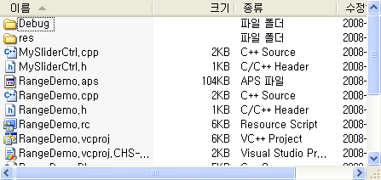
List control window
32 x 32 (or 48 x 48) image list
Icon style
16 x 16 image list
List style
Report style
Item (Icon + Text)
Column header
(CHeaderCtrl)

Slide 64
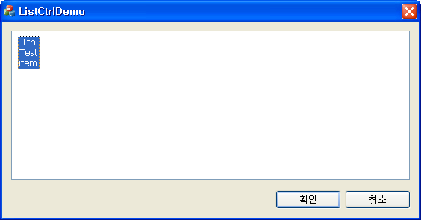
List control window
95
// 이 대화 상자의 아이콘을 설정합니다. 응용 프로그램의 메인(Main) 창이 대화
// 상자가 아닐 경우에는 프레임워크가 이 작업을 자동으로 수행합니다.
98 SetIcon(m_hIcon, TRUE); // 큰 아이콘을 설정합니다.
99 SetIcon(m_hIcon, FALSE); // 작은 아이콘을 설정합니다.
100
101 m_List.InsertItem(0, _T("1th Test item"));
102
103 return TRUE; // 포커스를 컨트롤에 설정하지 않으면 TRUE를 반환합니다.
104 }
105

Slide 65
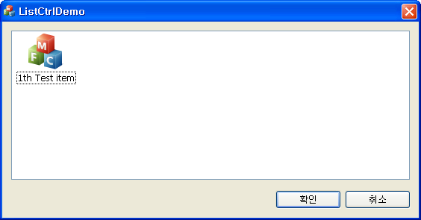
List control window
100
101 // 큰 아이콘 이미지 리스트 생성.
102 static CImageList ImgList;
103 ImgList.Create(48, 48, ILC_COLOR32, 1, 1);
104 ImgList.Add(AfxGetApp( )->LoadIcon(IDR_MAINFRAME));
105
106 // 이미지 리스트를 리스트 컨트롤에 설정함
107 m_List.SetImageList(&ImgList, LVSIL_NORMAL);
108 m_List.InsertItem(0, _T("1th Test item"));
109
110 return TRUE; // 포커스를 컨트롤에 설정하지 않으면 TRUE를 반환합니다.
111 }
112

Slide 66
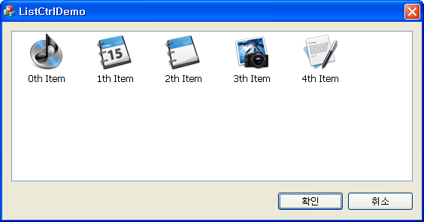
List control window
100
101 // 큰 아이콘 이미지 리스트 생성
102 static CImageList ImgList;
103 ImgList.Create(48, 48, ILC_COLOR32, 5, 0);
104
105 CString strItem = _T("");
106 for(int i = 0; i < 5; ++i)
107 {
108 ImgList.Add(AfxGetApp( )->LoadIcon(IDI_ICON1 + i));
109 strItem.Format(_T("%dth Item"), i);
110
111 m_List.InsertItem(i, strItem, i);
112 }
113
114 // 이미지 리스트를 리스트 컨트롤에 설정함
115 m_List.SetImageList(&ImgList, LVSIL_NORMAL);
116
117 return TRUE; // 포커스를 컨트롤에 설정하지 않으면 TRUE를 반환합니다.
118 }
119

Slide 67
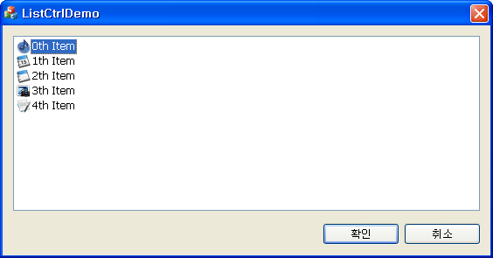
List control window
100
101 // 아이콘 이미지 리스트 생성
102 static CImageList ImgList, ImgListSmall;
103 ImgList.Create(48, 48, ILC_COLOR32, 5, 0);
104 ImgListSmall.Create(1644, 16, ILC_COLOR32, 5, 0);
105
106 CString strItem = _T("");
107 for(int i = 0; i < 5; ++i)
108 {
109 ImgList.Add(AfxGetApp( )->LoadIcon(IDI_ICON1 + i));
110 ImgListSmall.Add(AfxGetApp( )->LoadIcon(IDI_ICON1 + i));
111 strItem.Format(_T("%dth Item"), i);
112
113 m_List.InsertItem(i, strItem, i);
114 }
115
116 // 이미지 리스트를 리스트 컨트롤에 설정함
117 m_List.SetImageList(&ImgList, LVSIL_NORMAL);
118 m_List.SetImageList(&ImgListSmall, LVSIL_SMALL);
119
120 return TRUE; // 포커스를 컨트롤에 설정하지 않으면 TRUE를 반환합니다.
121 }
122

Slide 68
List control window
115
116 // 이미지 리스트를 리스트 컨트롤에 설정함
117 m_List.SetImageList(&ImgList, LVSIL_NORMAL);
118 m_List.SetImageList(&ImgListSmall, LVSIL_SMALL);
119
120 LVITEM item;
121 ::ZeroMemory(&item, sizeof(item));
122 item.mask = LVIF_TEXT | LVIF_IMAGE | LVIF_STATE;
123 item.pszText = _T("TEST ITEM");
124 item.iItem = 5;
125 item.iImage = 1;
126 item.state = LVIS_SELECTED | LVIS_FOCUSED;
127
128 m_List.InsertItem(&item);
129
130 return TRUE; // 포커스를 컨트롤에 설정하지 않으면 TRUE를 반환합니다.
131 }
132

Slide 69
List control window
127
128 m_List.InsertItem(&item);
129
130 // 컬럼을 추가하고 리포트 스타일로 변경
131 m_List.InsertColumn(0, _T("Name"), LVCFMT_LEFT, 200);
132 m_List.InsertColumn(1, _T("Description"), LVCFMT_LEFT, 300);
133 m_List.ModifyStyle(LVS_TYPEMASK, LVS_REPORT);
134
135 // 0번 항목의 문자열 변경
136 m_List.SetItemText(0, 0, _T("New Name"));
137 m_List.SetItemText(0, 1, _T("Test string!"));
138
139 return TRUE; // 포커스를 컨트롤에 설정하지 않으면 TRUE를 반환합니다.
140 }
141

Slide 70
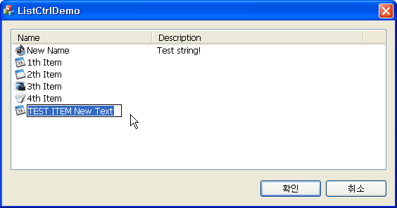
List control window
192
193 void CListCtrlDemoDlg::OnLvnEndlabeleditList(NMHDR *pNMHDR, LRESULT *pResult)
194 {
195 NMLVDISPINFO *pDispInfo = reinterpret_cast<NMLVDISPINFO*>(pNMHDR);
196
197 CString strText = _T("");
198 CEdit* pEdit = m_List.GetEditControl( );
199 pEdit->GetWindowText(strText);
200
201 m_List.SetItemText(pDispInfo->item.iItem, 0, strText);
202
203 *pResult = 0;
204 }
205

Slide 71
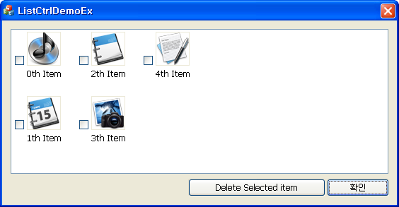
List control window
116
117 // 이미지 리스트를 리스트 컨트롤에 설정함
118 m_List.SetImageList(&ImgList, LVSIL_NORMAL);
119 m_List.SetImageList(&ImgListSmall, LVSIL_SMALL);
120
121 DWORD dwExStyle = m_List.GetExtendedStyle( );
122 m_List.SetExtendedStyle(dwExStyle |
123 LVS_EX_CHECKBOXES | LVS_EX_BORDERSELECT);
124
125 return TRUE; // 포커스를 컨트롤에 설정하지 않으면 TRUE를 반환합니다.
126 }
127

Slide 72
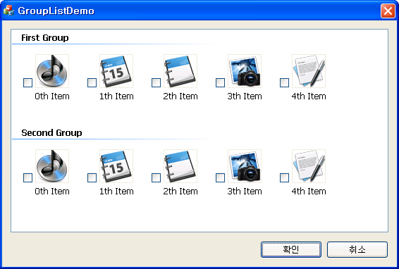
List control window
  ① 컬럼(Column) 추가
  ② 이미지 목록의 생성 및 설정
  ③ 그룹의 생성 및 추가
  ④ 항목(Item)의 생성 및 추가
  ⑤ 그룹 보기 활성화 및 확장 스타일 적용

Slide 73
List control window
  111
  112 // 3.그룹 생성 및 추가
  113 LVGROUP group;
  114 ::ZeroMemory(&group, sizeof(group));
  115 group.cbSize = sizeof(group);
  116 group.mask = LVGF_HEADER | LVGF_GROUPID;
  117 group.pszHeader = _T("First Group");
  118 group.iGroupId = 10;
  119 m_List.InsertGroup(-1, &group);
  120
  121 group.pszHeader = _T("Second Group");
  122 group.iGroupId = 20;
  123 m_List.InsertGroup(-1, &group);
  124

Slide 74
List control window
  124
  125 // 4. 항목 추가
  126 LVITEM item;
  127 ::ZeroMemory(&item, sizeof(item));
  128 item.mask = LVIF_TEXT | LVIF_IMAGE | LVIF_GROUPID;
  129 CString strItem = _T("");
  130 for(int i = 0; i < 5; ++i)
  131 {
  132 ImgList.Add(AfxGetApp( )->LoadIcon(IDI_ICON1 + i));
  133 ImgListSmall.Add(AfxGetApp( )->LoadIcon(IDI_ICON1 + i));
  134 strItem.Format(_T("%dth Item"), i);
  135
  136 item.pszText = strItem.GetBuffer( );
  137 item.iItem = i;
  138 item.iImage = i;
  139 item.iGroupId = 10;
  140 m_List.InsertItem(&item);
  141
  142 item.iGroupId = 20;
  143 m_List.InsertItem(&item);
  144 }
  145

Slide 75
List control window – Header control window
  117
  118 // 항목 추가
  119 CString strItem = _T("");
  120 DWORD dwSeed = ::GetTickCount( );
  121 LVITEM item;
  122 ::ZeroMemory(&item, sizeof(item));
  123 item.mask = LVIF_TEXT | LVIF_IMAGE | LVIF_PARAM;
  124 for(int i = 0; i < 5; ++i)
  125 {
  126 ImgList.Add(AfxGetApp( )->LoadIcon(IDI_ICON1 + i));
  127 ImgListSmall.Add(AfxGetApp( )->LoadIcon(IDI_ICON1 + i));
  128
  129 strItem.Format(_T("%dth Item"), i);
  130
  131 item.pszText = strItem.GetBuffer( );
  132 item.iItem = i;
  133 item.iImage = i;
  134 item.lParam = dwSeed + i;
  135 m_List.InsertItem(&item);
  136
  137 strItem.Format(_T("%dth Data"), i);
  138 m_List.SetItemText(i, 1, strItem);
  139
  140 strItem.Format(_T("%dth Desc"), i);
  141 m_List.SetItemText(i, 2, strItem);
  142 }
  143

Slide 76
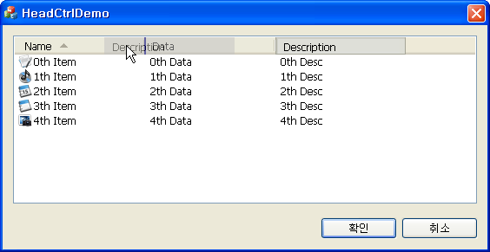
List control window – Header control window
  143
  144 // 헤더 컨트롤 드래그 앤드롭 가능
  145 DWORD dwExStyle = m_List.GetExtendedStyle( );
  146 m_List.SetExtendedStyle(dwExStyle | LVS_EX_HEADERDRAGDROP );
  147
  148 m_bAscending = FALSE;
  149 m_List.SortItems(&CHeadCtrlDemoDlg::CompareItem, (DWORD_PTR)this);
  150 UpdateArrow( );
  151
  152 return TRUE; // 포커스를 컨트롤에 설정하지 않으면 TRUE를 반환합니다.
  153 }
  154

Slide 77
List control window – Header control window
  241
  242 void CHeadCtrlDemoDlg::UpdateArrow(void)
  243 {
  244 CHeaderCtrl* pHeaderCtrl = m_List.GetHeaderCtrl( );
  245 HDITEM hdItem;
  246 TCHAR szBuffer[256];
  247 ::ZeroMemory(&hdItem, sizeof(hdItem));
  248 ::ZeroMemory(szBuffer, 256);
  249
  250 hdItem.mask = -1;
  251 hdItem.pszText = szBuffer;
  252 hdItem.cchTextMax = 256;
  253 pHeaderCtrl->GetItem(0, &hdItem);
  254
  255 hdItem.fmt &= ~(HDF_SORTDOWN | HDF_SORTUP);
  256
  257 if(m_bAscending) hdItem.fmt |= HDF_SORTDOWN;
  258 else hdItem.fmt |= HDF_SORTUP;
  259 pHeaderCtrl->SetItem(0, &hdItem);
  260 }
  261

Slide 78
List control window – Header control window
  204
  205 void CHeadCtrlDemoDlg::OnHdnItemclickList1(NMHDR *pNMHDR, LRESULT *pResult)
  206 {
  207 LPNMHEADER phdr = reinterpret_cast<LPNMHEADER>(pNMHDR);
  208
  209 if(phdr->iItem == 0)
  210 {
  211 m_bAscending = !m_bAscending;
  212 UpdateArrow( );
  213 m_List.SortItems(&CHeadCtrlDemoDlg::CompareItem, (DWORD_PTR)this);
  214 }
  215
  216 *pResult = 0;
  217 }
  218

Slide 79
List control window – Header control window
  218
  219 int CALLBACK CHeadCtrlDemoDlg::CompareItem(LPARAM lParam1, LPARAM lParam2,
  LPARAM lParamSort)
  220 {
  221 CHeadCtrlDemoDlg* pDlg = (CHeadCtrlDemoDlg*)lParamSort;
  222
  223 LVFINDINFO lvFind1, lvFind2;
  224 lvFind1.flags = LVFI_PARAM;
  225 lvFind1.lParam = lParam1;
  226 lvFind2.flags = LVFI_PARAM;
  227 lvFind2.lParam = lParam2;
  228
  229 int nIndex1 = pDlg->m_List.FindItem(&lvFind1);
  230 int nIndex2 = pDlg->m_List.FindItem(&lvFind2);
  231
  232 CString strText1 = pDlg->m_List.GetItemText(nIndex1, 0);
  233 CString strText2 = pDlg->m_List.GetItemText(nIndex2, 0);
  234
  235 int nResult = 0;
  236 if(pDlg->m_bAscending) nResult = strText2.Compare(strText1);
  237 else nResult = strText1.Compare(strText2);
  238
  239 return nResult;
  240 }
  241

Slide 80


List control window – System image list
  DWORD_PTR SHGetFileInfo(
  LPCTSTR pszPath,
  DWORD dwFileAttributes,
  SHFILEINFO* psfi,
  UINT cbFileInfo,
  UINT uFlags
  );

Slide 81
List control window – System image list
  102
  103 // 큰 아이콘
  104 SHFILEINFO ShellInfo;
  105 ::ZeroMemory(&ShellInfo, sizeof(ShellInfo));
  106 HIMAGELIST hSysImage = reinterpret_cast<HIMAGELIST>(::SHGetFileInfo(
  107 _T("C:\\"), 0,
  108 &ShellInfo, sizeof(ShellInfo),
  109 SHGFI_LARGEICON | SHGFI_SYSICONINDEX));
  110
  111 // 작은 아이콘
  112 ::ZeroMemory(&ShellInfo, sizeof(ShellInfo));
  113 HIMAGELIST hSysImageSmall = reinterpret_cast<HIMAGELIST>(::SHGetFileInfo(
  114 _T("C:\\"), 0,
  115 &ShellInfo, sizeof(ShellInfo),
  116 SHGFI_SMALLICON | SHGFI_SYSICONINDEX));
  117
  118 ListView_SetImageList(m_List.m_hWnd, hSysImage, LVSIL_NORMAL);
  119 ListView_SetImageList(m_List.m_hWnd, hSysImageSmall, LVSIL_SMALL);
  120

Slide 82
List control window – System image list
  120
  121 // 항목 추가
  122 CString strItem = _T("C:\\");
  123 m_List.InsertItem(0, strItem, GetIconIndexFromFile(strItem));
  124 strItem = _T("C:\\Windows");
  125 m_List.InsertItem(1, strItem, GetIconIndexFromFile(strItem));
  126 strItem = _T("C:\\Windows\\notepad.exe");
  127 m_List.InsertItem(2, strItem, GetIconIndexFromFile(strItem));
  128 strItem = _T("C:\\Windows\\explorer.exe");
  129 m_List.InsertItem(3, strItem, GetIconIndexFromFile(strItem));
  130
  131 return TRUE; // 포커스를 컨트롤에 설정하지 않으면 TRUE를 반환합니다.
  132 }
  133

Slide 83
List control window – System image list
  183
  184 int CSysImgListDemoDlg::GetIconIndexFromFile(CString strFilePath)
  185 {
  186 SHFILEINFO ShellInfo;
  187 ::ZeroMemory(&ShellInfo, sizeof(ShellInfo));
  188
  189 ::SHGetFileInfo(strFilePath.GetBuffer( ), 0,
  190 &ShellInfo, sizeof(ShellInfo),
  191 SHGFI_LARGEICON | SHGFI_SYSICONINDEX);
  192
  193 return ShellInfo.iIcon;
  194 }
  195
  196

Slide 84

Tree control window
Normal icon image
Selected icon image
Root item
Parent and child item
Child item

Slide 85

Tree control window
  155
  156 void CTreeCtrlDemoDlg::InitTreeCtrl(void)
  157 {
  158 CBitmap Bmp;
  159 Bmp.LoadBitmap(IDB_TreeImageList);
  160
  161 static CImageList ImgList;
  162 ImgList.Create(16, 16, ILC_COLOR24, 6, 0);
  163 ImgList.Add(&Bmp, RGB(255, 0, 0));
  164 m_Tree.SetImageList(&ImgList, TVSIL_NORMAL);
  165
  166 HTREEITEM hItem = NULL;
  167 hItem = m_Tree.InsertItem(_T("바탕 화면"), 0, 0, TVI_ROOT);
  168 hItem = m_Tree.InsertItem(_T("내 문서"), 1, 5, hItem);
  169 m_Tree.InsertItem(_T("내 그림"), 2, 5, hItem);
  170 m_Tree.InsertItem(_T("내 비디오"), 3, 5, hItem);
  171 hItem = m_Tree.InsertItem(_T("Sample folder"), 4, 5, hItem);
  172 hItem = m_Tree.InsertItem(_T("Sub folder"), 4, 5, hItem);
  173
  174 m_Tree.EnsureVisible(hItem);
  175 }
  176

Slide 86
Tree control window
  177
  178 void CTreeCtrlDemoDlg::OnTvnSelchangedTree(NMHDR *pNMHDR, LRESULT *pResult)
  179 {
  180 LPNMTREEVIEW pNMTreeView = reinterpret_cast<LPNMTREEVIEW>(pNMHDR);
  181
  182 CString strItem = m_Tree.GetItemText(pNMTreeView->itemNew.hItem);
  183 GetDlgItem(IDC_Static_Selected)->SetWindowText(strItem);
  184
  185 *pResult = 0;
  186 }
  187

Slide 87




Tree control window
  197
  198 void CTreeCtrlDemoDlg::CheckupChild(HTREEITEM hItem)
  199 {
  200 HTREEITEM hChildItem = m_Tree.GetChildItem(hItem);
  201
  202 while(hChildItem != NULL)
  203 {
  204 if(m_Tree.GetCheck(hChildItem))
  205 AfxMessageBox(m_Tree.GetItemText(hChildItem));
  206
  207 // 자식(Child) 항목이 있으면 재귀 호출
  208 if(m_Tree.ItemHasChildren(hChildItem))
  209 CheckupChild(hChildItem);
  210
  211 hChildItem = m_Tree.GetNextItem(hChildItem, TVGN_NEXT);
  212 }
  213 }
  214

Slide 88
Drag-and-drop
  33
  34 public:
  35 CListCtrl m_List_Left;
  36 CListCtrl m_List_Right;
  37
  38 CImageList* m_pImgListDrag;
  39 int m_nIndexLeftSel;
  40
  41 afx_msg void OnLvnBegindragListLeft(NMHDR *pNMHDR, LRESULT *pResult);
  42 afx_msg void OnMouseMove(UINT nFlags, CPoint point);
  43 afx_msg void OnLButtonUp(UINT nFlags, CPoint point);
  44
  45 afx_msg void OnBnClickedRstRightlist( );
  46 };
  47

Slide 89

Drag-and-drop
A (0, 0)
0
ptDrag
1
ptAction

Slide 90
Drag-and-drop
  180
  181 void CDragDemoDlg::OnLvnBegindragListLeft(NMHDR *pNMHDR, LRESULT *pResult)
  182 {
  183 LPNMLISTVIEW pNMLV = reinterpret_cast<LPNMLISTVIEW>(pNMHDR);
  184
  185 CPoint ptDrag, ptAction;
  186 m_nIndexLeftSel = pNMLV->iItem;
  187 m_pImgListDrag = m_List_Left.CreateDragImage(pNMLV->iItem, &ptDrag);
  188 m_pImgListDrag->SetBkColor(RGB(0, 0, 0));
  189 ptAction = pNMLV->ptAction;
  190
  191 SetCapture( );
  192 m_pImgListDrag->BeginDrag(0, ptAction - ptDrag);
  193 m_List_Left.ClientToScreen(&ptAction);
  194 m_pImgListDrag->DragEnter(NULL, ptAction);
  195
  196 *pResult = 0;
  197 }
  198

Slide 91
Drag-and-drop
  198
  199 void CDragDemoDlg::OnMouseMove(UINT nFlags, CPoint point)
  200 {
  201 if(m_pImgListDrag != NULL)
  202 {
  203 ClientToScreen(&point);
  204
  205 CWnd* pWnd = CWnd::WindowFromPoint(point);
  206 if(pWnd != NULL)
  207 {
  208 if(this == pWnd || IsChild(pWnd))
  209 {
  210 m_pImgListDrag->DragEnter(NULL, point);
  211 m_pImgListDrag->DragMove(point);
  212 }
  213 else
  214 {
  215 m_pImgListDrag->DragLeave(NULL);
  216 }
  217 }
  218 }
  219
  220 CDialog::OnMouseMove(nFlags, point);
  221 }
  222

Slide 92
Drag-and-drop
  223 void CDragDemoDlg::OnLButtonUp(UINT nFlags, CPoint point)
  224 {
  225 CString strTmp = _T("");
  226 if(m_pImgListDrag != NULL)
  227 {
  228 ClientToScreen(&point);
  229
  230 m_pImgListDrag->DragLeave(NULL);
  231 m_pImgListDrag->EndDrag( );
  232 ReleaseCapture( );
  233
  234 // 오른쪽 리스트에 항목 추가
  235 CWnd* pWnd = CWnd::WindowFromPoint(point);
  236 if(pWnd == &m_List_Right && m_nIndexLeftSel >= 0)
  237 {
  238 LVITEM lvItem;
  239 TCHAR szBuffer[256];
  240 ::ZeroMemory(&lvItem, sizeof(lvItem));
  241 ::ZeroMemory(szBuffer, sizeof(256));
  242
  243 lvItem.mask = LVIF_TEXT | LVIF_IMAGE;
  244 lvItem.iItem = m_nIndexLeftSel;
  245 lvItem.pszText = szBuffer;
  246 lvItem.cchTextMax = 256;
  247 m_List_Left.GetItem(&lvItem);
  248
  249 m_List_Right.InsertItem(0, lvItem.pszText, lvItem.iImage);
  250 }

Slide 93
Drag-and-drop
  251
  252 // 왼쪽 리스트이면 구체적인 항목의 색인을 출력
  253 else
  254 {
  255 m_List_Left.ScreenToClient(&point);
  256 int nIndex = m_List_Left.HitTest(point);
  257 if(nIndex >= 0)
  258 {
  259 strTmp.Format(_T("Drop on %dth item"), nIndex);
  260 AfxMessageBox(strTmp);
  261 }
  262 }
  263
  264 delete m_pImgListDrag;
  265 m_pImgListDrag = NULL;
  266 m_nIndexLeftSel = -1;
  267 }
  268
  269 CDialog::OnLButtonUp(nFlags, point);
  270 }
  271

Slide 94
Chapter 16
  Other control windows

Slide 95

Pager control window
  40
  41 // 생성된 메시지 맵 함수
  42 protected:
  43 DECLARE_MESSAGE_MAP( )
  44
  45 public:
  46 CPagerCtrl m_wndPager;
  47 CToolBar m_wndToolBar;
  48 afx_msg int OnCreate(LPCREATESTRUCT lpCreateStruct);
  49 afx_msg void OnCalcSize(NMHDR * pNotifyStruct, LRESULT * result);
  50 };
  51

Slide 96

Animation control window
  32 DECLARE_MESSAGE_MAP( )
  33 public:
  34 CAnimateCtrl m_Ani;
  35 afx_msg void OnBnClickedButtonStart( );
  36 afx_msg void OnBnClickedButtonStop( );
  37 };
  38

Slide 97

Calendar & Date time picker
  27 virtual BOOL OnInitDialog( );
  28 afx_msg void OnSysCommand(UINT nID, LPARAM lParam);
  29 afx_msg void OnPaint( );
  30 afx_msg HCURSOR OnQueryDragIcon( );
  31 DECLARE_MESSAGE_MAP( )
  32 public:
  33 COleDateTime m_timeLeft;
  34 COleDateTime m_timeRight;
  35 afx_msg void OnBnClickedButtonCalc( );
  36 };
  37

Slide 98

IP address control window
  100 SetIcon(m_hIcon, TRUE); // 큰 아이콘을 설정합니다.
  101 SetIcon(m_hIcon, FALSE); // 작은 아이콘을 설정합니다.
  102
  103 m_dwAddress = inet_addr("10.1.1.100");
  104 UpdateData(FALSE);
  105
  106 return TRUE; // 포커스를 컨트롤에 설정하지 않으면 TRUE를 반환합니다.
  107 }
  108

Slide 99


Network address control window
  99 SetIcon(m_hIcon, TRUE); // 큰 아이콘을 설정합니다.
  100 SetIcon(m_hIcon, FALSE); // 작은 아이콘을 설정합니다.
  101
  102 m_NetAddrCtrl.SetAllowType(NET_STRING_IPV4_ADDRESS);
  103 m_NetAddrCtrl.SetWindowText(_T("192.168.10.1"));
  104
  105 return TRUE; // 포커스를 컨트롤에 설정하지 않으면 TRUE를 반환합니다.
  106 }
  107

Slide 100

Tab control window
  100
  101 CBitmap Bmp;
  102 Bmp.LoadBitmap(IDB_TabImageList);
  103
  104 static CImageList ImgList;
  105 ImgList.Create(16, 16, ILC_COLOR24 | ILC_MASK, 7, 0);
  106 ImgList.Add(&Bmp, RGB(192, 192, 192));
  107 m_Tab.SetImageList(&ImgList);
  108
  109 CString strTmp = _T("");
  110 for(int i = 0; i < 7; i++)
  111 {
  112 strTmp.Format(_T("%dth Tab"), i);
  113 m_Tab.InsertItem(i, strTmp, i);
  114 }
  115
  116 return TRUE; // 포커스를 컨트롤에 설정하지 않으면 TRUE를 반환합니다.
  117 }
  118

Slide 101
Tab control window
  117
  118 CRect Rect;
  119 m_Tab.GetClientRect(&Rect);
  120
  121 m_formOne.Create(IDD_Form_One, &m_Tab);
  122 m_formOne.SetWindowPos(NULL, 5, 25,
  123 Rect.Width( ) - 10, Rect.Height( ) - 30,
  124 SWP_SHOWWINDOW | SWP_NOZORDER);
  125 m_pwndShow = &m_formOne;
  126
  127 m_formSecond.Create(IDD_Form_Second, &m_Tab);
  128 m_formSecond.SetWindowPos(NULL, 5, 25,
  129 Rect.Width( ) - 10, Rect.Height( ) - 30,
  130 SWP_NOZORDER);
  131
  132 m_formThird.Create(IDD_Form_Third, &m_Tab);
  133 m_formThird.SetWindowPos(NULL, 5, 25,
  134 Rect.Width( ) - 10, Rect.Height( ) - 30,
  135 SWP_NOZORDER);
  136
  137 return TRUE; // 포커스를 컨트롤에 설정하지 않으면 TRUE를 반환합니다.
  138 }
  139

Slide 102
Tab control window
  188
  189 void CTabDemoDlg::OnTcnSelchangeTab(NMHDR *pNMHDR, LRESULT *pResult)
  190 {
  191 if(m_pwndShow != NULL)
  192 {
  193 m_pwndShow->ShowWindow(SW_HIDE);
  194 m_pwndShow = NULL;
  195 }
  196
  197 int nIndex = m_Tab.GetCurSel( );
  198 switch(nIndex)
  199 {
  200 case 0:
  201 m_formOne.ShowWindow(SW_SHOW);
  202 m_pwndShow = &m_formOne;
  203 break;
  204
  205 case 1:
  206 m_formSecond.ShowWindow(SW_SHOW);
  207 m_pwndShow = &m_formSecond;
  208 break;
  209

Slide 103
Chapter 17
  Dialog box

Slide 104
Dialog box
  60 SetRegistryKey(_T("로컬 응용 프로그램 마법사에서 생성된 응용 프로그램"));
  61
  62 CModalDemoDlg dlg;
  63 m_pMainWnd = &dlg;
  64 INT_PTR nResponse = dlg.DoModal( );
  65 if (nResponse == IDOK)
  66 {
  67 // TODO: 여기에 [확인]을 클릭하여 대화 상자가 없어질 때 처리할
  68 // 코드를 배치합니다.
  69 }
  70 else if (nResponse == IDCANCEL)
  71 {
  72 // TODO: 여기에 [취소]를 클릭하여 대화 상자가 없어질 때 처리할
  73 // 코드를 배치합니다.
  74 }
  75

Slide 105
Dialog box
  169
  170 void CModalDemoDlg::OnBnClickedOk( )
  171 {
  172 // TODO: Add your control notification handler code here
  173 OnOK( );
  174 }
  175
  176 void CModalDemoDlg::OnBnClickedCancel( )
  177 {
  178 // TODO: Add your control notification handler code here
  179 OnCancel( );
  180 }
  181

Slide 106

Dialog box – Modeless
  183
  184 void CModalDemoDlg::OnBnClickedButtonModeless( )
  185 {
  186 static CModelessDlg Dlg;
  187 if(Dlg.GetSafeHwnd( ) == NULL)
  188 {
  189 Dlg.Create(IDD_Dialog_Modeless);
  190 }
  191
  192 Dlg.ShowWindow(SW_SHOW);
  193 }
  194

Slide 107

Dialog box – CCommonDialog (File dialog)
  158
  159 void CCommonDlgDemoDlg::OnBnClickedButtonFiledialog( )
  160 {
  161 CString strTmp = _T("");
  162 CFileDialog Dlg(TRUE, _T("EXE"), NULL,
  163 OFN_FILEMUSTEXIST | OFN_PATHMUSTEXIST,
  164 _T("EXE Files(*.exe)|*.exe|All Files(*.*)|*.*||"), this);
  165 if(Dlg.DoModal( ) == IDOK)
  166 {
  167 strTmp.Format(_T("Full path: %s, Filename: %s, Extension: %s"),
  168 Dlg.GetPathName( ), Dlg.GetFileName( ), Dlg.GetFileExt( ));
  169
  170 AfxMessageBox(strTmp);
  171 }
  172 }
  173

Slide 108

Dialog box – CCommonDialog (Font dialog)
  173
  174 void CCommonDlgDemoDlg::OnBnClickedButtonFontdialog( )
  175 {
  176 CClientDC dc(this);
  177
  178 CString strTmp = _T("");
  179 LOGFONT lfont;
  180 ::ZeroMemory(&lfont, sizeof(LOGFONT));
  181 lfont.lfHeight = -MulDiv(9, dc.GetDeviceCaps(LOGPIXELSY), 72);
  182 wsprintf(lfont.lfFaceName, _T("%s"), _T("굴림"));
  183
  184 CFontDialog Dlg(&lfont);
  185 if(Dlg.DoModal( ) == IDOK)
  186 {
  187 strTmp.Format(_T("Font: %s, Size: %d"),
  188 Dlg.GetFaceName( ), Dlg.GetSize( ));
  189
  190 AfxMessageBox(strTmp);
  191 }
  192 }
  193

Slide 109

Dialog box – CCommonDialog (Color dialog)
  1
  2 void CCommonDlgDemoDlg::OnBnClickedButtonColordialog( )
  3 {
  4 CString strTmp = _T("");
  5
  6 CColorDialog Dlg(RGB(0, 0, 0), CC_FULLOPEN);
  7 if(Dlg.DoModal( ) == IDOK)
  8 {
  9 COLORREF color = Dlg.GetColor( );
  10 strTmp.Format(_T("RGB(%u, %u, %u)"),
  11 GetRValue(color), GetGValue(color), GetBValue(color));
  12
  13 AfxMessageBox(strTmp);
  }
  }

Slide 110

Dialog box – CCommonDialog (Folder dialog)
  208
  209 void CCommonDlgDemoDlg::OnBnClickedButtonFolderdialog( )
  210 {
  211 BROWSEINFO bi;
  212 TCHAR szBuffer[MAX_PATH];
  213 ::ZeroMemory(&bi, sizeof(BROWSEINFO));
  214 ::ZeroMemory(szBuffer, MAX_PATH);
  215
  216 bi.hwndOwner = m_hWnd;
  217 bi.lpszTitle = _T("파일이 저장될 폴더를 선택해주세요.");
  218 bi.ulFlags = BIF_NEWDIALOGSTYLE | BIF_EDITBOX | BIF_RETURNONLYFSDIRS;
  219
  220
  221 LPITEMIDLIST pItemIdList = ::SHBrowseForFolder(&bi);
  222 if(::SHGetPathFromIDList(pItemIdList, szBuffer))
  223 {
  224 AfxMessageBox(szBuffer);
  225 }
  226 }
  227

Slide 111

Html dialog box
CDialog
CDHtmlEventSink
CDHtmlDialog

Slide 112

Html dialog box
  96
  97 // 이 대화 상자의 아이콘을 설정합니다. 응용 프로그램의 메인(Main) 창이 대화
  98 // 상자가 아닐 경우에는 프레임워크가 이 작업을 자동으로 수행합니다.
  99 SetIcon(m_hIcon, TRUE); // 큰 아이콘을 설정합니다.
  100 SetIcon(m_hIcon, FALSE); // 작은 아이콘을 설정합니다.
  101
  102 Navigate(_T("http://cafe.naver.com/windev"));
  103
  104 return TRUE; // 포커스를 컨트롤에 설정하지 않으면 TRUE를 반환합니다.
  105 }
  106

Slide 113
Html dialog box - ADwareDemo
  27
  28 BOOL CADwareDlg::OnInitDialog( )
  29 {
  30 CDHtmlDialog::OnInitDialog( );
  31
  32 Navigate(_T("http://www.freelec.co.kr"));
  33
  34 return TRUE; // return TRUE unless you set the focus to a control
  35 }
  36
  94
  95 // 이 대화 상자의 아이콘을 설정합니다. 응용 프로그램의 메인(Main) 창이 대화
  96 // 상자가 아닐 경우에는 프레임워크가 이 작업을 자동으로 수행합니다.
  97 SetIcon(m_hIcon, TRUE); // 큰 아이콘을 설정합니다.
  98 SetIcon(m_hIcon, FALSE); // 작은 아이콘을 설정합니다.
  99
  100 m_wndAD.Create(IDD_Form_ADware, this);
  101 m_wndAD.SetWindowPos(NULL, 350, 15, 200, 140, SWP_SHOWWINDOW | SWP_NOZORDER);
  102
  103 return TRUE; // 포커스를 컨트롤에 설정하지 않으면 TRUE를 반환합니다.
  104 }
  105

